Slide 1
Projekt i realizacja odtwarzacza audio formatów bezstratnych do współpracy z układem graficznym FPGA
Daniel Szot
Automatyka i Robotyka
Promotor: dr inż. Krzysztof Penkala
Szczecin 2013 r.

Slide 2
Cel i zakres pracy
Cele pracy:
stworzenie prostego systemu operacyjnego dla urządzeń wbudowanych
przygotowanie sterownika graficznego, współpracującego z układem graficznym FPGA
Przygotowanie aplikacji demonstracyjnej w postaci odtwarzacza audio
Uzyskanie prostoty tworzenia aplikacji znanej z desktopowych systemów operacyjnych
Zakres pracy
Wybór platformy sprzętowej
Projekt oraz wykonanie odtwarzacza audio formatów bezstratnych

Slide 3
Platforma sprzętowa
Procesor: PIC32MX795F512L
Płyta ewaluacyjna: „multimedia for PIC32MX7„
Kodek audio: Wolfson WM8731
Układ graficzny: HX8347 oraz FPGA
Odbiornik podczerwieni: TSOP1138
Pamięć masowa: Czytnik kart SD

Slide 4
Oprogramowanie
Język programowania: C
System operacyjny: FreeRTOS
Planista
Synchronizacja
Zarządzanie pamięcią
Wyjątki
System plików: FatFS
Biblioteka graficzna: rozwiązanie własne

Slide 5
Architektura systemu
Warstwa abstrakcji sprzętu (HAL)
High Level Driver (HLD)
Low Level Driver (LLD)
Transmisja szeregowa (UART)
Przetwornik analogowo-cyfrowy (ADC)
Odbiornik podczerwieni (IR)
Pamięć masowa (DISK)
Dźwięk (AUDIO)
Panel dotykowy (TOUCH)
Wyświetlacz (LCD)

Slide 6
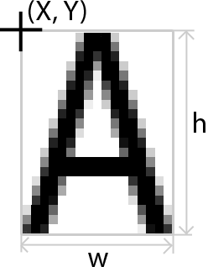
Współpraca z układem graficznym FPGA
Zaprojektowanym w ramach osobnej pracy inżynierskiej
Komunikacja (CS, RD, WR, RS, DTA 16 bit)
Polecenia
Set Color („sc”) – 0x7363
Set Pixel („sp”) – 0x7370
Fill Rect („fr”) – 0x6672
Clear Screen (“cs”) – 0x6373
Flush („ff”) – 0x6666
Color Expansion („ce”) – 0x6365

Slide 7
Architektura systemu
Biblioteki
Biblioteka standardowa
Konsola (RS232)
System plików
Audio (sinout, 1ch, kmixer)
Menadżer wejść
User (obsługa komunikatów)
Graficzny interfejs użytkownika

Slide 8
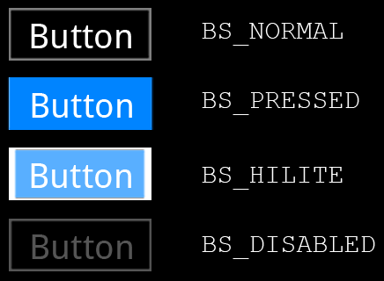
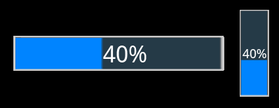
Graficzny interfejs użytkownika
Okno
Tekst statyczny
Przycisk
Pasek postępu

Slide 9
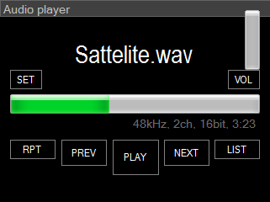
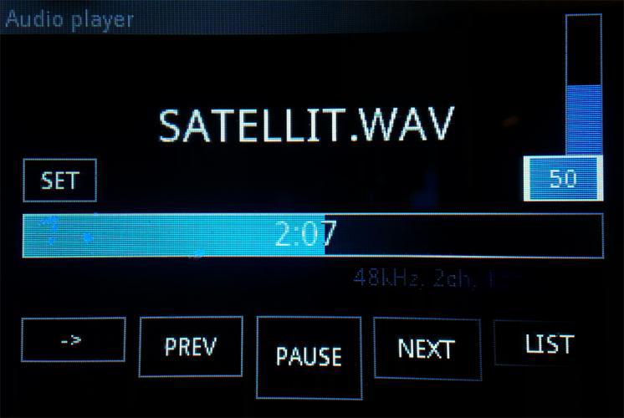
Aplikacja demonstracyjna
Odtwarzacz audio formatów bezstratnych
Założenia
Projekt GUI (MS Visual C++ Express)
Odtwarzany format: WAV (PCM)
Inspiracje (Android)

Slide 10
Plany rozwoju
Rewizja kodu pod kątem stabilności
Wsparcie dla formatu FLAC
Rozszerzenie funkcjonalności układu graficznego
Obsługa innych procesorówTryb wielokanałowy biblioteki audio (kmixer)
Panel dotykowy jako gładzik (touchpad)
Rozbudowa GUI (Lista, Checkbox, Window Manager)
Ethernet

Slide 11
Podsumowanie
Uniwersalność
Prostota tworzenia aplikacji
Niski stopień skomplikowania architektury

Slide 12
Dziękuję za uwagę!

